Slide 1
Мастер-класс
по теме:
« Работа с учебным текстом на уроках
географии, как одна из форм
развития коммуникативных
компетенций обучающихся»
Учитель географии
МОУ СОШ № 10, г. Усть-Кут
Новгородская Наталья Юрьевна

Slide 2
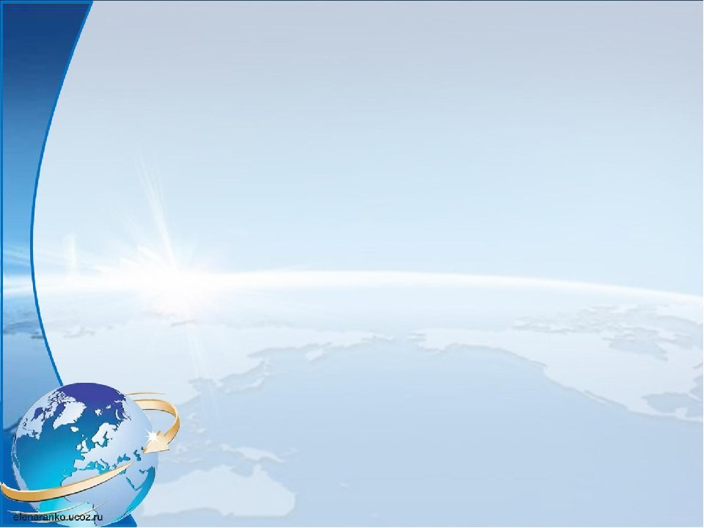
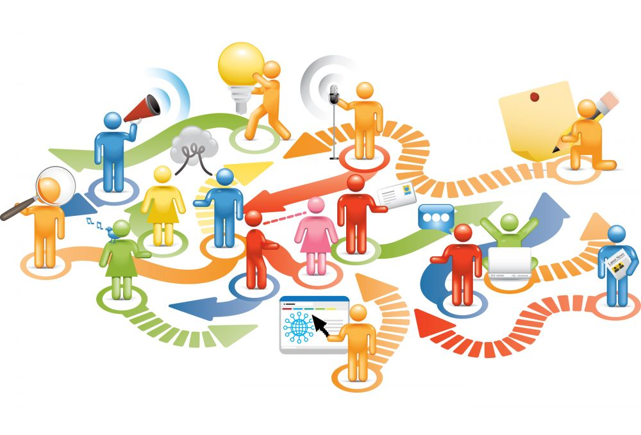
Коммуникации — процесс установления и развития контактов между людьми, порождаемый потребностями совместной деятельности, включающий в себя обмен информацией и выработку единой стратегии взаимодействия, взаимным восприятием и попытками влияния друг на друга.

Slide 3
Навыки
коммуникативных компетенций
Грамотность
речи
Ораторское
искусство
Контакт
с разными типами людей
Общение – основа взаимодействия между людьми

Slide 4
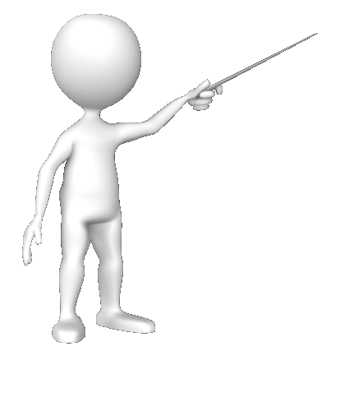
Признаки коммуникативного человека:
Креативность
Наблюдательность
Организованность
Умение учиться
Уважение других людей
Высокая личная эффективность
Эмоциональный интеллект
Принятие своих ошибок
Практика в общении

Slide 5
Текст – ключевая единица школьного обучения
Использование разнообразных приемов работы с текстом научит учеников перерабатывать информацию, излагать её в устном и письменном виде, владеть специальными терминами, и как следствие будет формировать их коммуникативные компетенции.

Slide 6
«Логическая цепочка»

Slide 7
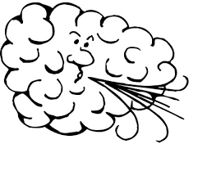
Синквейн
Понятие ( 1 слово)
Прилагательное (2 слова)
Глагол (3 слова)
Предложение (3-4 слова)
Существительное (1 слово)
 | 1.Ветер 2.Сильный, штормовой 3.Дует, срывает, пугает 4. Образуется из-за разницы в давлении 5. Стихия

Slide 8
Будьте образцом
коммуникации
для своих учеников!

